Slide 1

Клинический случай поздней диагностики синдрома Свайера у пациента 19 лет
Д.м.н, доцент, профессор
каф. акушерства и гинекологии
им. профессора Г.А. Ушаковой ФГБОУ ВО КЕМГМУ МЗ РФ
Елгина С.И.
III Научно-практическая конференция с международным участием
«Инновации в области репродуктивного здоровья молодежи»
19.02.2026

Slide 2
Введение
Синдром Свайера (Swyer syndrome) - это форма дисгенезии гонад, характеризующаяся кариотипом 46,XY при женском фенотипе, наличием рудиментарных «стрековых» гонад и первичной гипергонадотропной гипогонадизмом.
Частота встречаемости оценивается как 1:80 000 новорожденных. Этиология связана с мутациями генов, ответственных за дифференцировку гонад по мужскому типу (чаще всего SRY, MAP3K1, DHH и др.). Основные клинические проявления — первичная аменорея, инфантилизм внутренних и внешних гениталий, отсутствие пубертатного скачка роста. Ключевой риск - высокий (до 30%) потенциал малигнизации дисгенетичных гонад с развитием гонадобластомы.

Slide 3
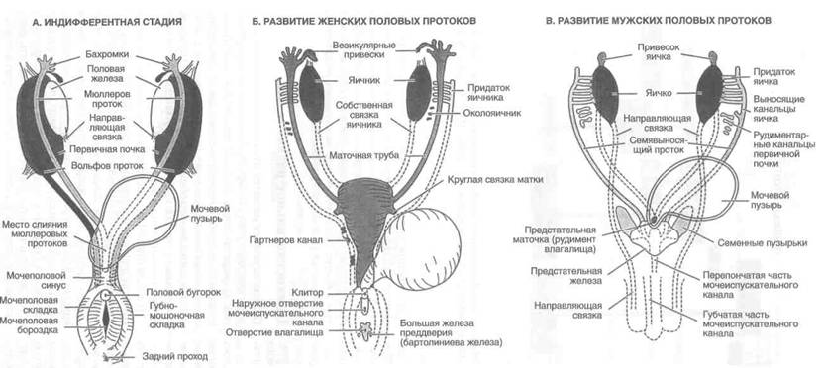
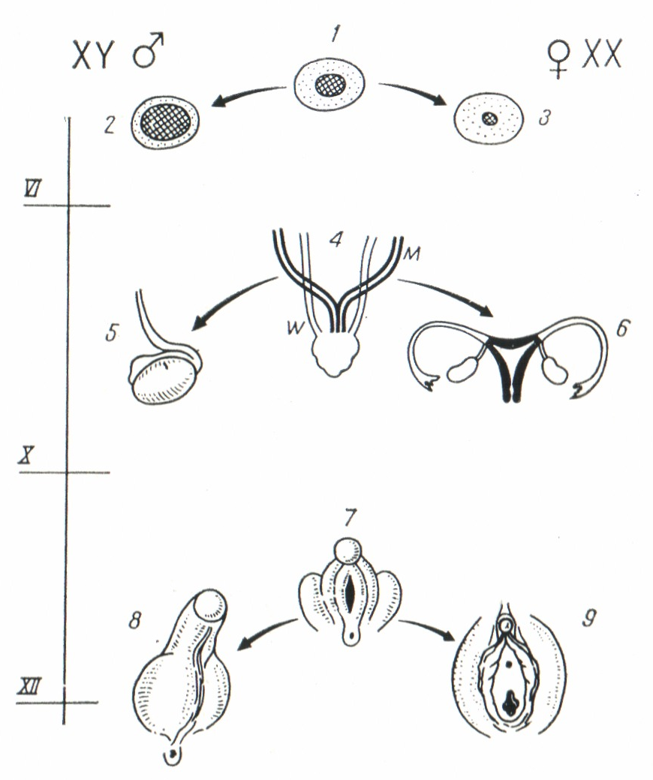
Эмбриогенез половых органов

Slide 4
Описание клинического случая
Пациент: Н., 19 лет.
Жалобы при обращении: на отсутствие менструаций (первичная аменорея), слабое развитие молочных желез, избыточное оволосение на животе и в паховой области. Также отмечала эмоциональную лабильность и сложности в социальной адаптации.
Анамнез жизни и заболевания: Росла и развивалась как девочка. В пубертатном периоде (12-14 лет) не отмечала роста молочных желез, оволосения на лобке и в подмышечных впадинах, менструации не начались. К гинекологу ранее не обращалась в связи со «стеснением». Направлена эндокринологом после неудачной попытки индуцировать менструацию циклическими препаратами прогестерона.

Slide 5
Описание клинического случая
Пациент: Н., 19 лет.
Данные объективного обследования:
Общий статус: Рост 172 см (выше среднего для семьи), телосложение евнухоидного типа (высокий рост, длинные конечности). Интеллект сохранен.
Половое развитие (по шкале Таннера): Ма – 2, Pu, Ах – 3. Наружные половые органы индеферентного типа, развиты инфантильно. При гинекологическом осмотре: вход во влагалище не прослеживается, клитор гипертрофирован, напоминает половой член. При ректальном осмотре матка и придатки не пальпируются.

Slide 6
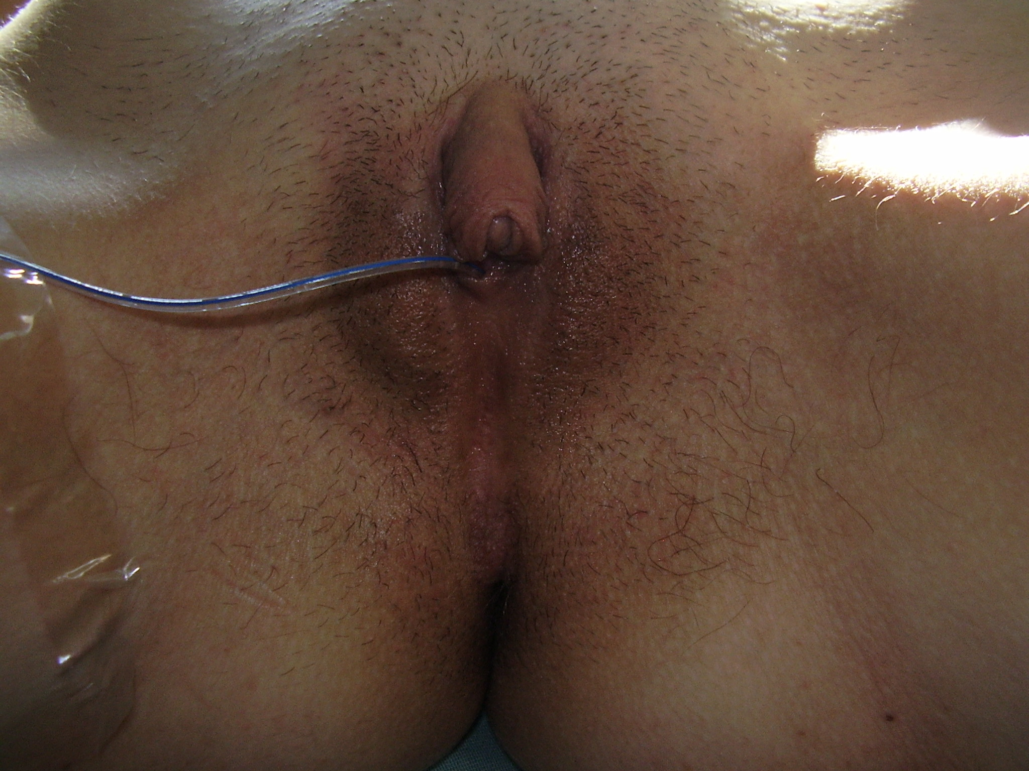
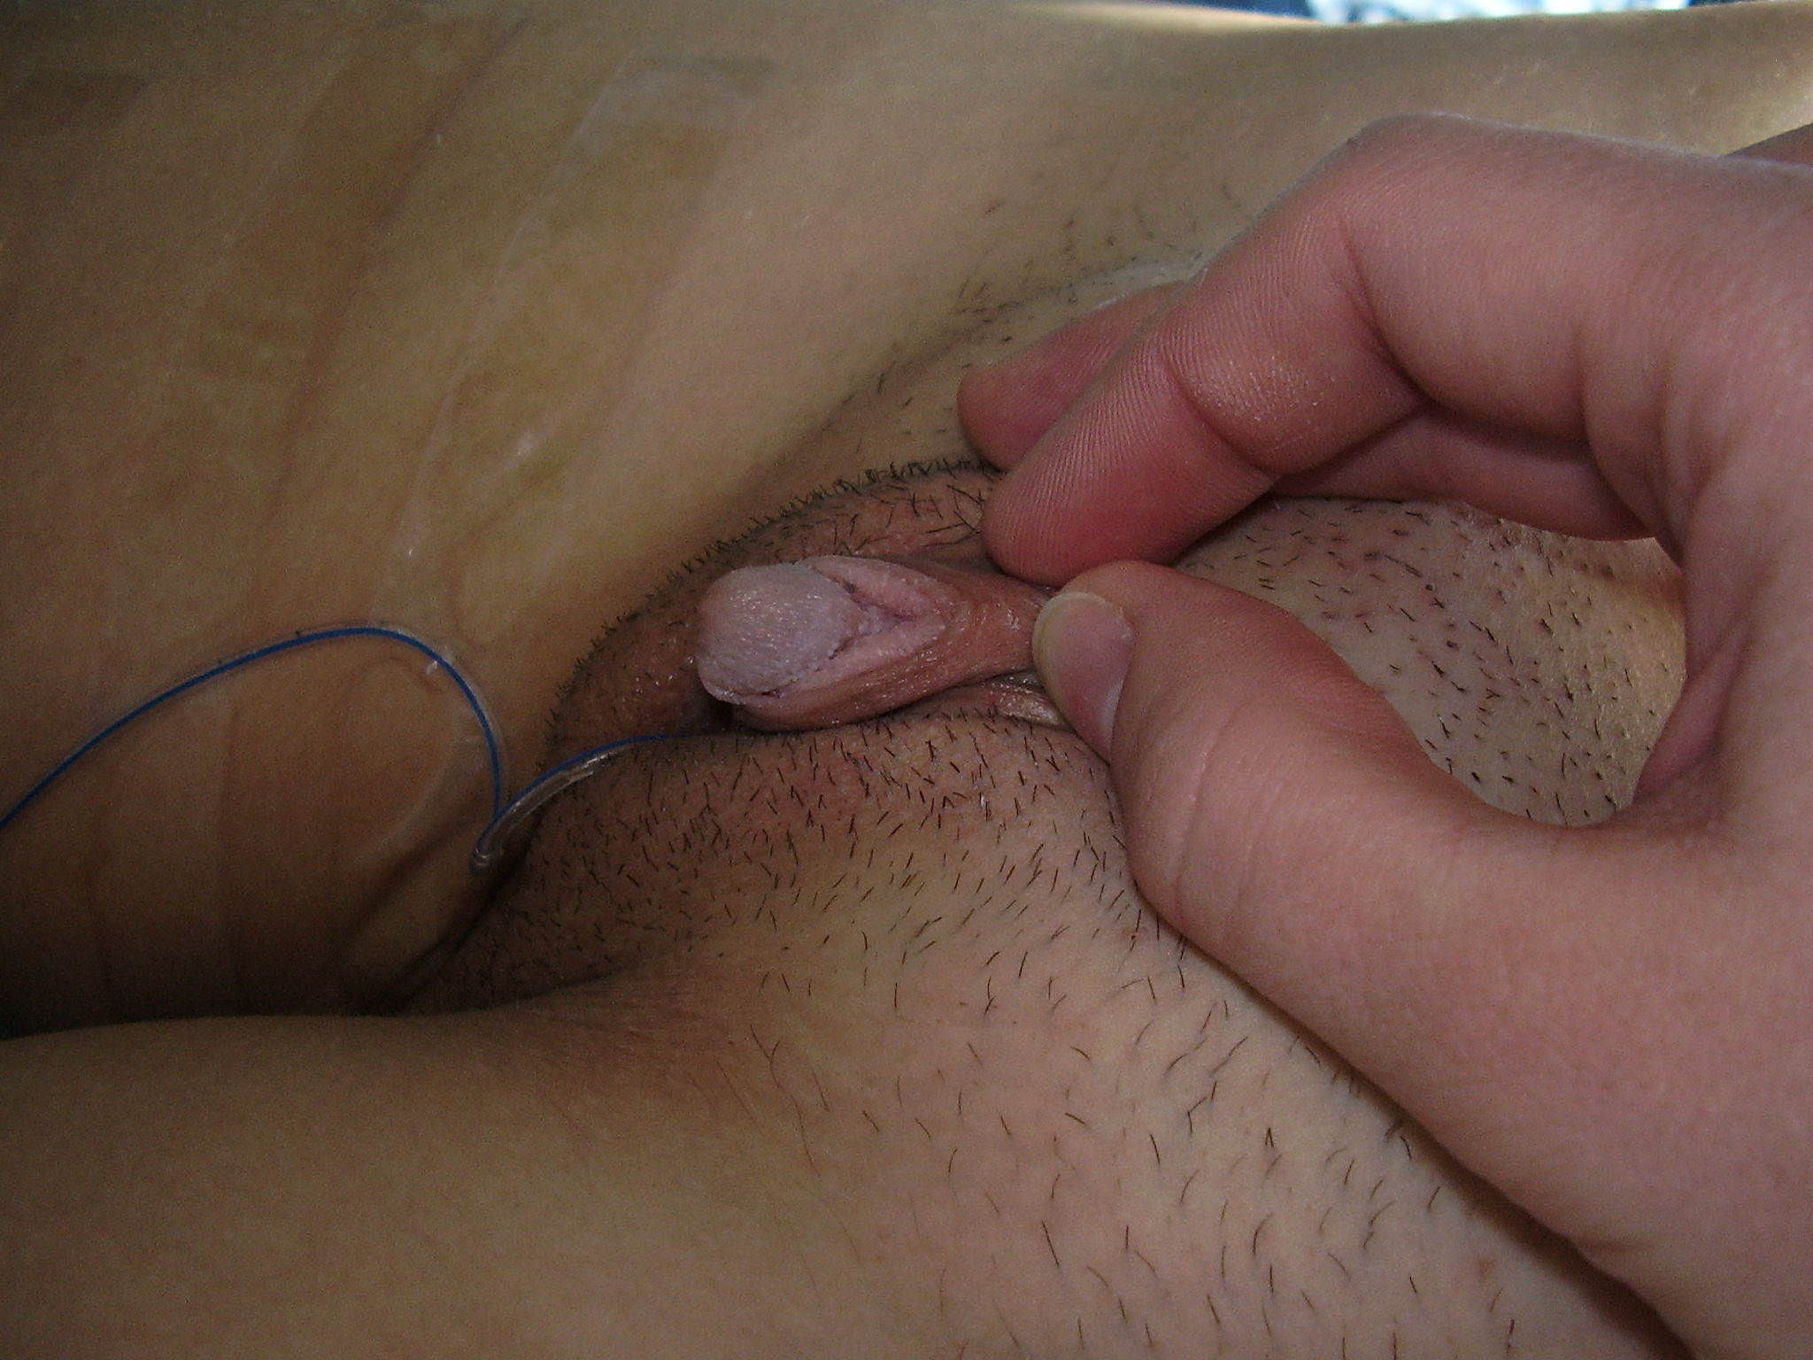
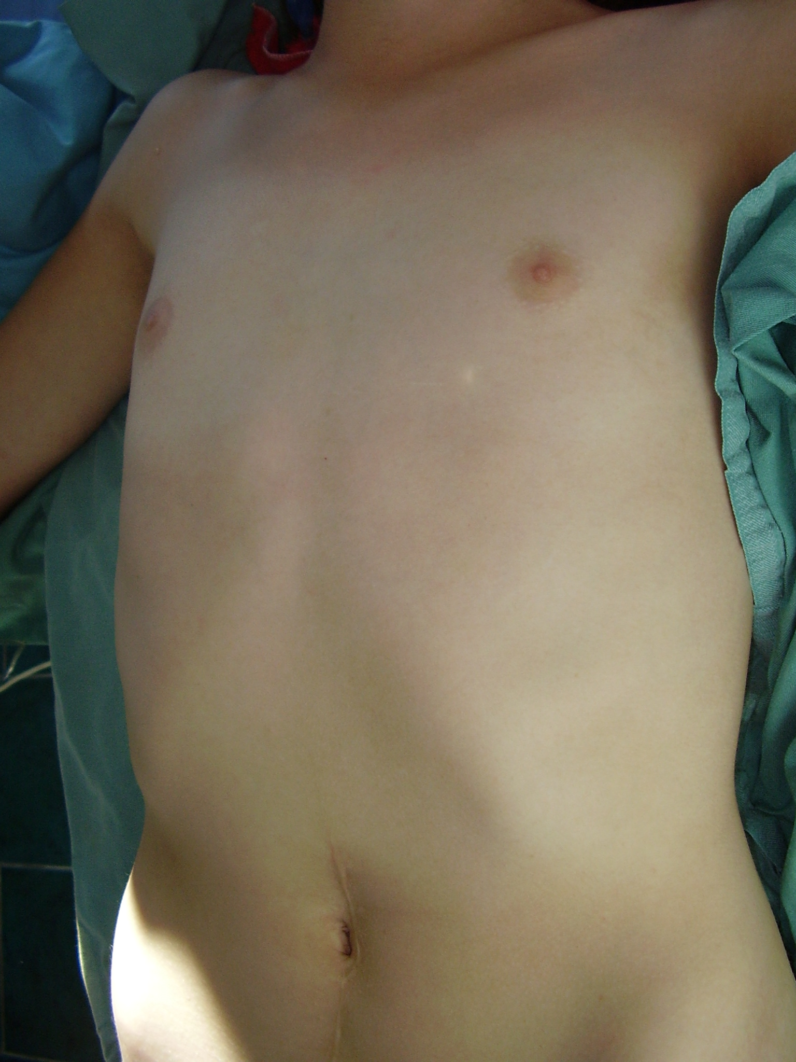
Описание клинического случая
Пациент: Н., 19 лет.
Внешний виз пациентки и гинекологический статус

Slide 7
Описание клинического случая
Пациент: Н., 19 лет.
Лабораторно-инструментальные данные:
Гормональный профиль: ЛГ – 22.5 МЕ/л (повышен), ФСГ – 40.1 МЕ/л (резко повышен), эстрадиол – < 20 пмоль/л (снижен), тестостерон общий – 4.5 нмоль/л (верхняя граница нормы для женщин), АМГ – не определяется.
Кариотипирование лимфоцитов периферической крови: 46,XY. FISH-анализ на SRY-регион: ген SRY детектирован.
УЗИ органов малого таза: Матка отсутствует. Яичники не визуализируются. В проекции левых придатков определяется гипоэхогенное образование 15х10 мм (подозрение на дисгенетичную гонаду).
МРТ малого таза: Подтвердило данные УЗИ. Визуализированы тяжистые образования, соответствующие стрековым гонадам.
Денситометрия: Остеопения (Z-score -2.1 в поясничном отделе позвоночника), что свидетельствует о длительном дефиците эстрогенов.

Slide 8
Описание клинического случая
Пациент: Н., 19 лет.
Дифференциальный диагноз проводился с другими формами первичного гипогонадизма:
Синдромом нечувствительности к андрогенам (полная форма): при фенотипически схожей картине характерны нормальные или повышенный уровень тестостерона, наличие паховых грыж с гонадами, кариотип 46,XY.
Дисгенезией гонад 46,XX (синдром Сэвиджа): фенотип женский, но кариотип 46,XX.
Врожденной гиперплазией коры надпочечников: исключена в связи с нормальными уровнями 17-ОН-прогестерона и кортизола.
Установленный диагноз: Синдром Свайера (Чистая дисгенезия гонад 46,XY). Первичный гипергонадотропный гипогонадизм. Первичная аменорея. Остеопения.

Slide 9
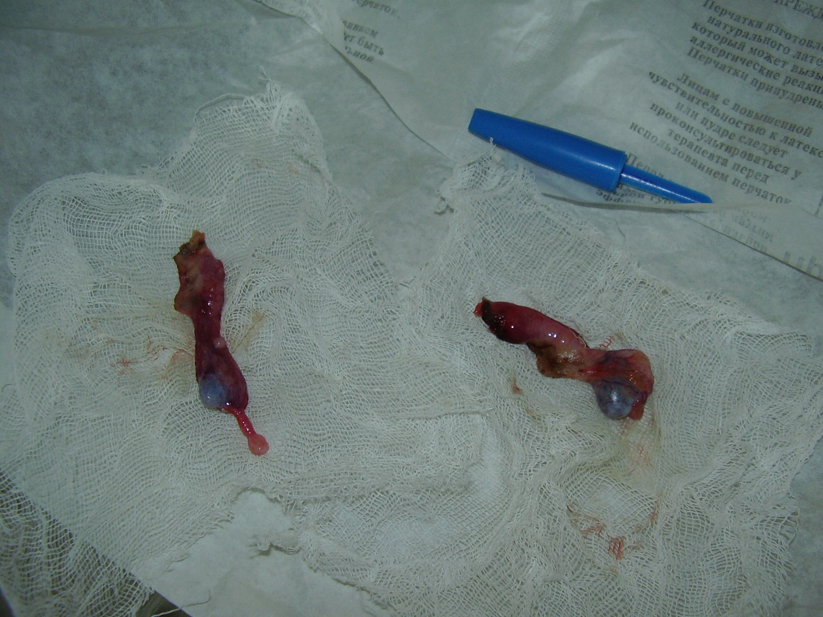
Описание клинического случая
Пациент: Н., 19 лет.
Лечение и наблюдение
Хирургический этап: Пациентке проведена диагностическая лапароскопия с билатеральной гонадэктомией (удалением стрековых гонад). Гистологическое исследование подтвердило наличие дисгенетичной гонадальной ткани без признаков малигнизации. Вторым этапом - пластика влагалища.

Slide 10
Описание клинического случая
Пациент: Н., 19 лет.
Лечение и наблюдение в дальнейшем
Заместительная гормональная терапия (ЗГТ): Назначена циклическая ЗГТ с целью феминизации, поддержания здоровья костной и сердечно-сосудистой систем, улучшения качества жизни. Схема: перорально эстрадиола валерат в непрерывном режиме с добавлением прогестагена на 10-14 дней каждого месяца.
Немедикаментозная поддержка: Пациентка направлена на консультацию к клиническому психологу и психотерапевту для работы с гендерной идентичностью, принятием диагноза и социальной адаптацией. Назначен препараты кальция и витамина D3 для коррекции остеопении.
Планирование: Дальнейшее наблюдение у гинеколога-эндокринолога с контролем эффективности и безопасности ЗГТ, состояния костной ткани. Обсуждены возможности создания семьи в будущем с помощью вспомогательных репродуктивных технологий (программа донации ооцитов и суррогатного материнства).

Slide 11
Обсуждение
Пациент: Н., 19 лет.
Представленный случай демонстрирует классические проявления синдрома Свайера, однако его поздняя диагностика в 19 лет является нехарактерной и указывает на недостаточную онконастороженность и осведомленность врачей первичного звена.
Высокий уровень гонадотропинов (ЛГ, ФСГ) на фоне низкого эстрадиола однозначно указывал на первичную гонадную недостаточность, а кариотип 46,XY стал ключевым диагностическим маркером.
Поздняя диагностика, как в данном случае, усугубляет психологическую травму и повышает риски (например, развития гонадобластомы).

Slide 12
Заключение
Синдром Свайера является редким, но важным заболеванием, требующим мультидисциплинарного подхода (эндокринолог, гинеколог, генетик, хирург, психолог). Данный клинический случай подчеркивает:
Необходимость обязательного определения кариотипа у всех пациенток с первичной аменореей и задержкой полового развития, даже при полностью женском фенотипе.
Важность ранней диагностики для своевременного проведения гонадэктомии и начала ЗГТ, что минимизирует онкологические риски и улучшает качество жизни пациенток.
Ключевую роль психологической поддержки в процессе принятия диагноза и адаптации.
Своевременное выявление и комплексное ведение пациенток с синдромом Свайера позволяют им вести полноценный образ жизни и реализовать репродуктивную функцию с помощью современных медицинских технологий.

